Slide 1
LA TOSCANA CHE INNOVA
Firenze, 10 Maggio 2016
Carlo Martella

Slide 2
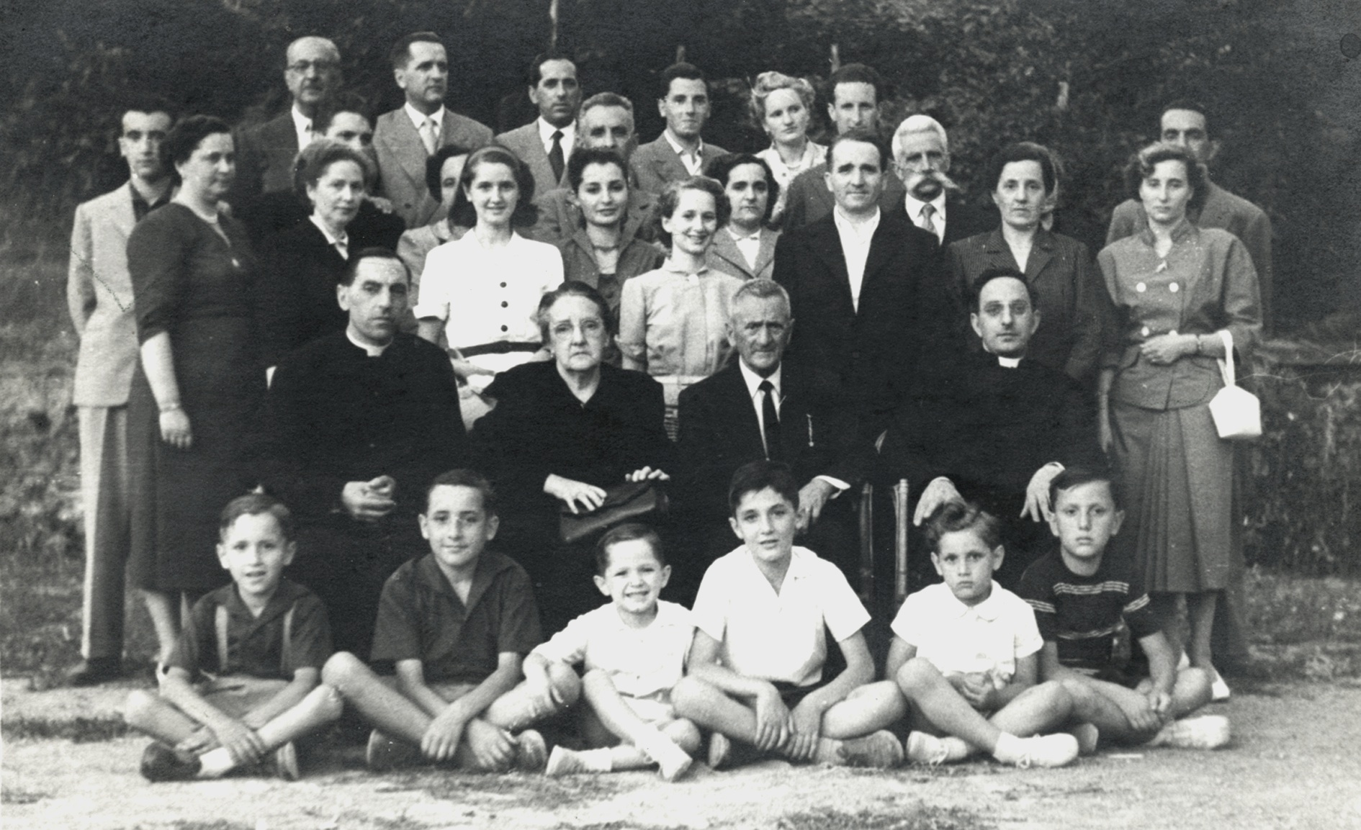
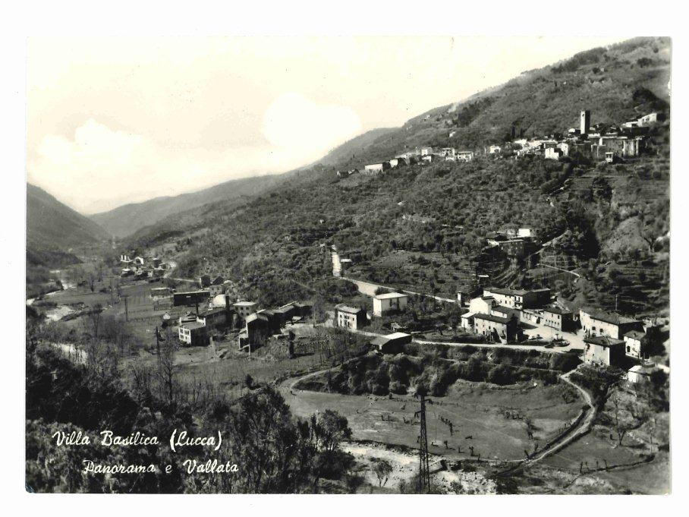
LA STORIA
Una storia di valori, di passioni e di successi.
La storia della Famiglia Pasquini nell’industria cartaria, ha inizio a Villa Basilica – Lucca –
nel 1953 con la fondazione della «Cartiera Lucchese dei F.lli Pasquini»
dove i fratelli Alessandro, Eliseo, Fernando, Raffaello e Tarcisio segnano l’inizio di una lunga tradizione familiare che tutt’oggi si trasmette di generazione in generazione con grande passione.

Slide 3
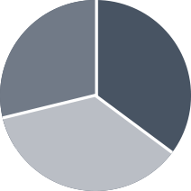
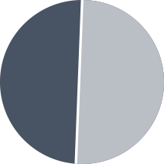
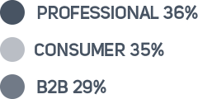
I NUMERI 2015
291.000
Tonnellate/Anno di produzione carta
415
Milioni di Euro di fatturato
1.200
Persone impiegate
6
Stabilimenti produttivi
10
Macchine continue
52
Linee di Converting
3
Business Unit
Ripartizione % ricavi
per Business Unit
Ripartizione per tipologia di materia prima utilizzata

Slide 4
I NOSTRI BRAND

Slide 5
CRESCITA RESPONSABILE
Il nostro obiettivo è quello di adottare modelli di sviluppo che rispettino e salvaguardino i diritti umani, le capacità rigenerative della Terra e il benessere delle comunità, in una prospettiva di medio-lungo periodo.

Slide 6
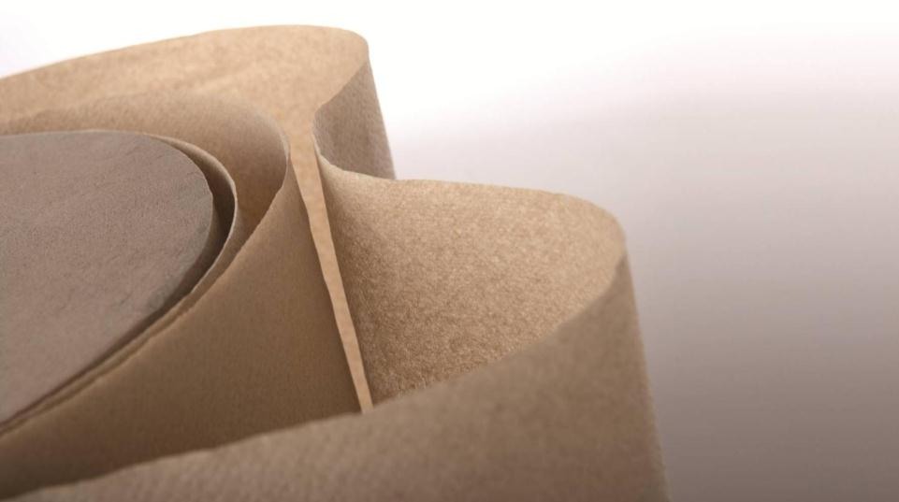
IL PROGETTO NATURAL
Obiettivo del progetto Natural è recuperare il 100%
dei materiali che compongono i
cartoni per bevande tipo Tetra Pak®,
creando una gamma di prodotti
innovativa nella filosofia produttiva,
eccellente nelle prestazioni
ed ecologica al 100%.
Notes:
<numero>

Slide 7
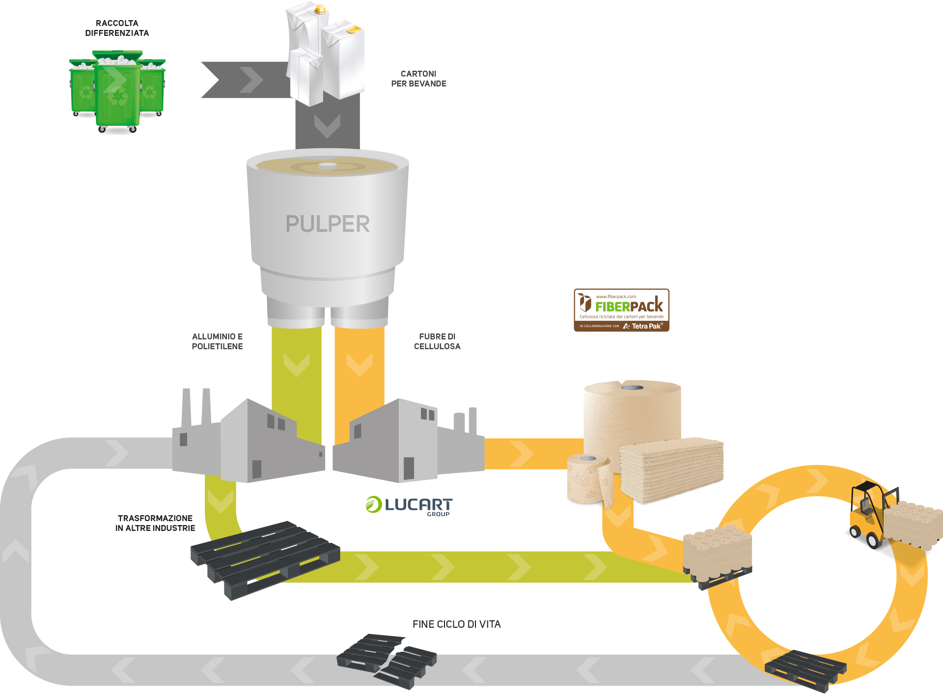
IL PROGETTO NATURAL
Oltre alle fibre di cellulosa, i cartoni per bevande, contengono materie plastiche ed alluminio.
Grazie all’innovativa tecnologia di Lucart Group questi materiali non vengono scartati, ma recuperati in altre attività manifatturiere.
Un esempio sono i
pallet in AL.PE.®
utilizzati per alcune linee di prodotto.

Slide 8
PROGETTO LU.CE.RE.
«Lucart Cellulose Recovery»
La ricerca sperimentale sul trattamento dei fanghi di cartiera
si propone di studiare e mettere a punto un processo industriale
che trasformi i fanghi di cartiera
- costituiti prevalentemente da carbonato di calcio e fibre di cellulosa -
in nuovi prodotti
da impiegare in molti settori industriali fra cui,
in particolare, quello dei compound polimerici, nell’ottica di «azienda a rifiuti zero»

Slide 9
PROGETTO LU.CE.RE.
Il progetto LUCERE, proposto da un team composto da:
Industria cartaria;
Società che studia, sviluppa e produce componenti (filler additivi e colorati) utilizzati nella produzione di compund polimerici;
Società di ingegneria multidisciplinare specializzata nella progettazione
e realizzazione di impianti industriali;
Dipartimento di Ingegneria Civile e Industriale – Università di Pisa, Organismo di Ricerca di primaria importanza per quanto concerne la chimica applicata, i processi e gli impianti industriali.
Spin-pet
Spin-off Dipartimento di Chimica – Università di Pisa.
Notes:
<numero>

Slide 10
SCHEMA PROGETTO LUCART
Maceri
Cartiera
Carta
Mercato
Fanghi
40000 tons/anno
Essiccamento
Trattamento
Additivazione
Mercato
Inceneritori –cementifici-ripristino ambientale

Slide 11
PROGETTO LU.CE.RE.
OBIETTIVO OPERATIVO 1
RICERCA SUL PROCESSO DI TRATTAMENTO, DEFINIZIONE DEI REQUISITI DELLA CARICA, INGEGNERIA DI SISTEMA E SPECIFICHE DELL’IMPIANTO.
Attività 1.1
Ricerca sul processo di trattamento, definizione dei requisiti della carica, ingegneria di sistema e specifiche dell’impianto.
Attività 1.2
Progettazione dell’impianto e delle componenti. Design review.
Attività 1.3
Realizzazione, installazione e test del prototipo.
Attività 1.4
Sperimentazione e ottimizzazione del prototipo dell’impianto e delle tecnologie.
Disseminazione.
Attività 1.5
Piano di gestione ambientale.

Slide 12
PROGETTO LU.CE.RE.
OBIETTIVO OPERATIVO 2
RICERCA E SPERIMENTAZIONE SUI PRODOTTI
Attività 2.1
Ricerca e sperimentazione sugli impieghi, sulle formulazioni della carica e sui prodotti.
Design review.
Disseminazione.
Attività 2.2
Sperimentazione sui manufatti realizzati con compound polimerici.

Slide 13
OBIETTIVI LU.CE.RE.
Esplorare soluzioni industriali mai sperimentate;
Permettere la gestione di uno scarto “critico”;
Creare un nuovo prodotto innovativo che consenta competitività nei suoi utilizzi;
Trasformare un problema in opportunità creando valore e lavoro.

